Slide 1

Análisis de precios del merCADO INMOBILIARIO DE New york

Slide 2

Abstracto de motivación
El dataset elegido contiene una visión global del mercado de propiedades de Nueva York
Incluye datos como el precio de las propiedades, su ubicación y características principales; tales como superficie, cantidad de dormitorios y cantidad de baños que pueden utilizarse para analizar posibles factores predictivos de la valuación de distintas propiedades en el estado de Nueva York (USA) y clasificación de los distintos tipos de propiedades de acuerdo con su rango de precio y ubicación.
Dado que el mercado inmobiliario es uno de los mercados con mayor movimiento y que tiene grandes márgenes de ganancia debido a la importancia de los valores de los productos inmobiliarios, tiene un gran numero de posibles usuarios de este tipo de análisis estadístico para la ayuda de toma de decisiones.
Se tratará de generar un análisis estadístico que ayude a determinar el posible precio de propiedades para tener una correcta herramienta de tasación de acuerdo a comparables y un gran número de datos.

Slide 3
Audiencia
Este análisis puede contar con distintos interesados entre los que se encuentran:
Vendedores o agentes inmobiliarios
Compradores
Inversores de mercado inmobiliario
Analistas del mercado inmobiliario
Entidades financieras que dan prestamos hipotecarios
La audiencia principal de este estudio son los vendedores o agentes inmobiliarios, ya que se trata de lograr una herramienta de análisis que pueda predecir el precio y segmentación de las propiedades para dirigir campañas de captación de propiedades y el marketing adecuado. También se espera poder realizar las tasaciones de una manera mas profesional.

Slide 4

Objetivos
Analizar desde el punto de vista de los agentes inmobiliarios los factores que determinan el precio de una propiedad.
Poder determinar y predecir el precio de los inmuebles con similares características.
Poder confirmar si el precio de las propiedades tiene alguna correlación con la ubicación, además de las características físicas del inmueble.

Slide 5
Procedimiento
Se analizan los datos
Se realiza el Data Wrangling, o la limpieza y transformación de datos (Sacar duplicados, tratamiento de datos nulos y outliers, transformación y normalización de variables, etc.)
EDA: Análisis exploratorio de los datos.(Análisis univariado, bivariado, Multivariado)
Procesamiento de los datos y Feature Selection (Elección de Variables)
Análisis de los modelos de datos, con su optimización mediante el ajuste de los Hiperparámetros
Conclusiones

Slide 6
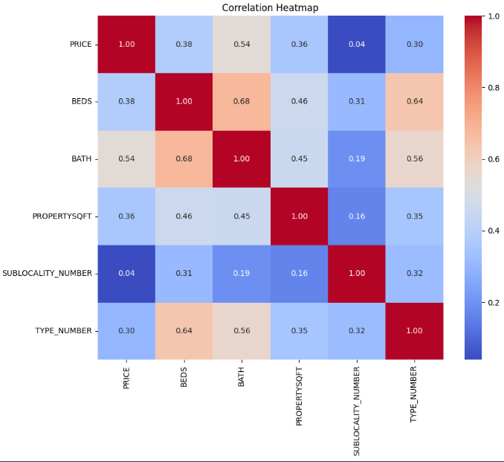
EDA
El mapa de correlación entre el Precio y las variables mas relavantes no muestra una correlación relevante con ninguna de las variables del conjunto de datos.
Se verá de lograr mediante modelos estadisticos el major acercamiento para analizarlo.

Slide 7
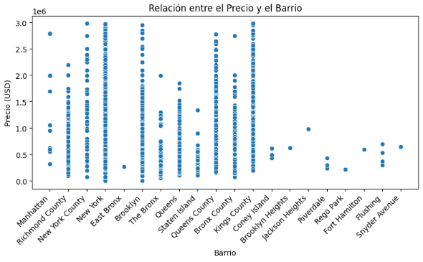
EDA
Se puede ver como hay barrios donde se concentran un mayor número de propiedades de alto valor (Mayor al Millón de USD)
En las zonas de mayor valor hay una mayor oferta de viviendas, incluso las de mas bajo precio, por lo que se asume que esas zonas son mas favorables para vivir o mejores para inversiones inmobiliarias.

Slide 8
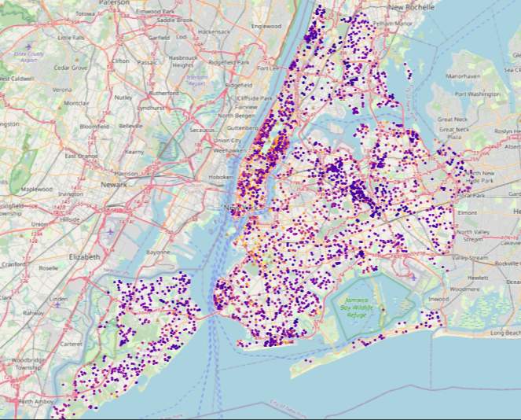

Mapa de calor
Ya cuando se identifican los precios, se puede apreciar que las propiedades de mayor valor estan principalmente en la zona de New York, y algunos barrios cercanos como Manhatan y King´s County

Slide 9
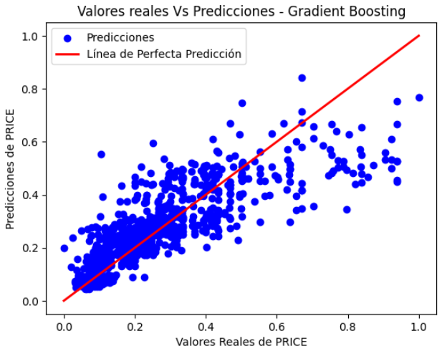
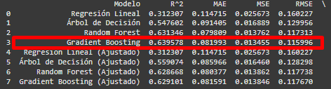

Modelos de regresion y ajustes de hiperparámetros
De acuerdo al análisis el modelo que mejores resultados dió fue el modelo:
Gradient Boosting
A pesar de haber trabajado los ajustes de los hiperparámetros, no se pudo mejorar lo obtenido originalmente.
Si bien el modelo Gradient Boosting ajustado tiene resultados similares, se elige el normal por su major tiempo de ejecución.

Slide 10

Gracias Cristian Aimone

